Slide 1
Функциональная грамотность –
Новая модель школьного образования
Совещание заместителей директоров по УВР 21.01.2022 г.
с. Мамонтово

Slide 2
Функциональная грамотность – это способность человека использовать приобретаемые в течение жизни знания для решения широкого диапазона жизненных задач в различных сферах человеческой деятельности, общения и социальных отношений.

Slide 3
Характеристики личности:
восприимчивость к проблеме (их опознавание, обнаружение);
беглость (быстрота генерирования различных идей);
гибкость (легкость переключения способов решения проблемы);
оригинальность (усовершенствование объекта, новые решения, идеи);
нонконформизм (нетрадиционные стратегии решения проблемы);
антиципация (прогнозирование, предвидение способов решения проблемы).

Slide 4
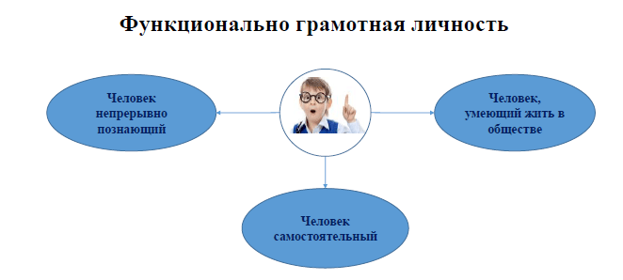

Slide 6
Согласно нормативно-правовой базе Российской Федерации и целевым ориентирам государства по развитию образования в нашей стране предусмотрены следующие процедуры оценки качества образования.

Slide 7
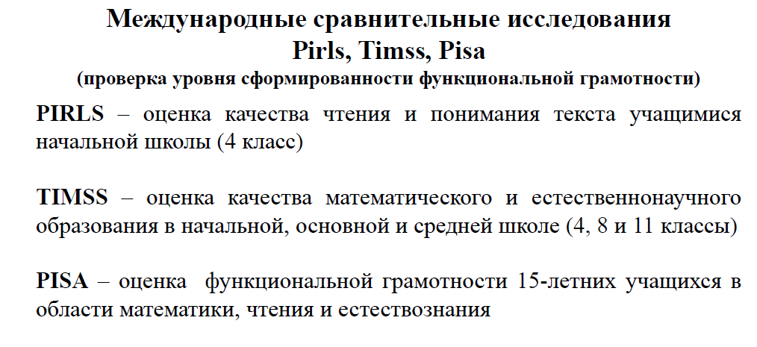

Slide 9
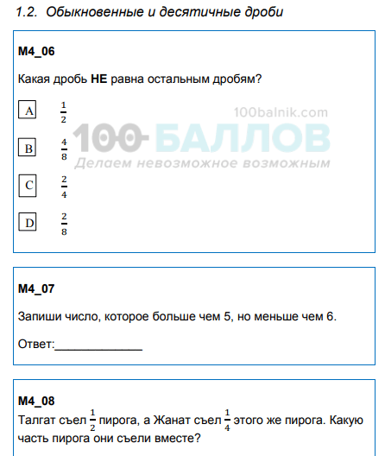
TIMSS
Тестирование TIMSS (Trends in Mathematics and Science Study) нацелено на проверку качества математического и естественнонаучного образования учеников четвёртых и восьмых классов.
Помимо мониторинга качества знаний TIMSS призвано ещё и выявить различия в национальных системах образования разных стран.
Пример для 4 класса:

Slide 10
PISA
Международная программа по оценке качества обучения PISA (Programme for International Student Assessment) проводится раз в 3 года, начиная с 2000 г., и проходит под патронажем Организации экономического сотрудничества и развития. Цель этого масштабного тестирования — провести оценку грамотности 15-летних школьников в разных видах учебной деятельности: естественнонаучной, математической, компьютерной и читательской. Дополнительной областью оценивания в цикле исследования 2012 года стала «финансовая грамотность», в цикле 2015 года – «совместное решение задач», в цикле 2018 года – «глобальная компетентность». Ряд стран, в том числе Россия, также принимают участие в дополнительной опции с 2021 года – оценивание креативного мышления.

Slide 11
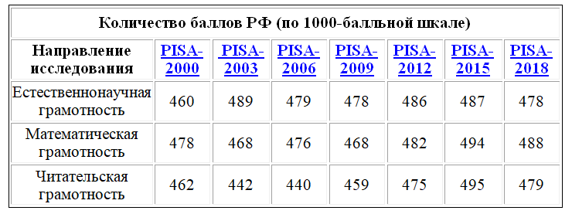
Циклы исследования PISA: 2000, 2003, 2006, 2009, 2012, 2015, 2018, 2021
Количество стран-участниц в исследовании PISA
PISA-2000 | PISA-2003 | PISA-2006 | PISA-2009 | PISA-2012 | PISA-2015 | PISA-2018
32 страны мира | 40 стран мира | 57 стран мира | 65 стран мира | 65 стран мира | 70 стран мира | 79 стран мира

Slide 18
В каждом новом цикле исследования вводятся новые направления:
PISA-2012 – финансовая грамотность ;
PISA-2015 – решение проблем;
PISA-2018 – глобальные компетенции;
PISA-2021 – креативное мышление.
В исследование PISA включены задания разного типа. Почти половину из них составляют вопросы, предполагающие свободные ответы. А есть вопросы с определённым, нерасширяемым списком ответов. Это значит, что ученик должен выдать самостоятельный ответ, который будет ограничен конкретными словами или числами. Почти треть всех заданий в тесте составляют вопросы с готовыми вариантами ответов.

Slide 19
В 2017 году появились в PISA и задания для коллективного выполнения — коллаборативные. В таких задачах предусмотрено совместное решение проблем. В качестве партнёров выступают виртуальные помощники, с которыми можно обсуждать, анализировать и решать заданную проблему: что-то организовать, создать, придумать, переделать или наладить. Такие задания показывают, как ученик взаимодействует с партнёром, как распределяет обязанности, и умеет ли договариваться.

